Slide 1
Ciencia de Datos para la Toma de Decisiones ll
Mtro. René Rosado González
Director de Programa LTP

Slide 2
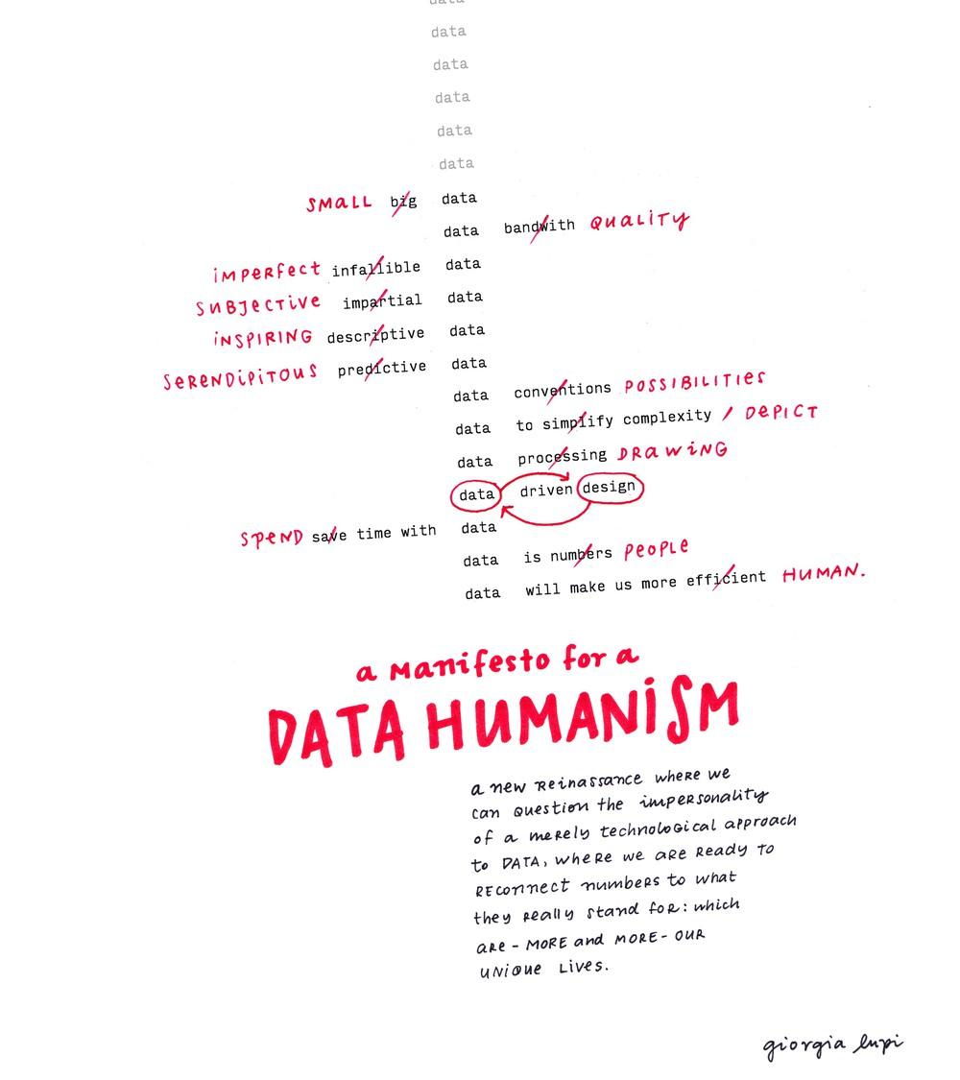
¿Qué es un dato?
Una expresión de deseo por
almacenar una vivencia

Slide 3


Slide 4
World Press Photo 2020
Metadatos
Título: Straight Voice
Autor: Yasuyoshi Chiba
Fecha: 19 de junio de 2019
Lugar: Khartoum, Sudan
Publición: Agence France-Presse
Fuente: World Press Photo (2020)

Slide 5
World Press Photo 2020
Datos Cuantitativos
¿Cuántas personas hay?
¿Cuántas están sonriendo?
¿Cuántos son hombres y cuántas son mujeres?
¿Cuántas cámaras hay?
Fuente: World Press Photo (2020)

Slide 6
World Press Photo 2020
Datos Cualitativos
¿Qué están diciendo?
¿Quién lo está diciendo?
¿Cómo lo está diciendo?
¿Por qué lo está diciendo?
¿Dónde lo está diciendo?
Fuente: World Press Photo (2020)

Slide 7
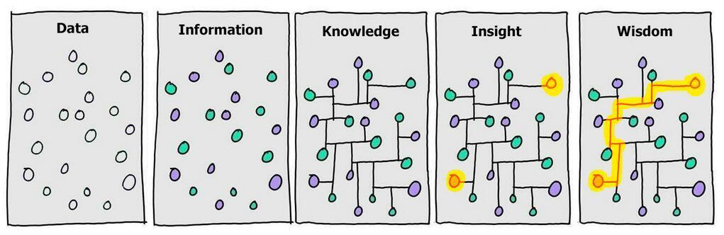
¿Qué hace la ciencia de datos?

Slide 8
El valor de los datos en la política pública
El valor de los datos está en función de qué se puede hacer con ellos
Valor
¿Qué otra cosa puede pasar?
Cognitiva
?
¿Cómo hacemos que pase?
Prescriptiva
2010-2020
¿Volverá a pasar?
Predictiva
2005-2010
¿Por qué pasó?
Diagnóstica
2000-2005
¿Qué pasó?
Descriptiva
1990
Capacidad

Slide 9
CRISP - DM Cross-industry Standard Process for Data Mining
Entender el problema
Despliegue
Entender los Datos
Evaluación
Preparar los datos
Modelado

Slide 10
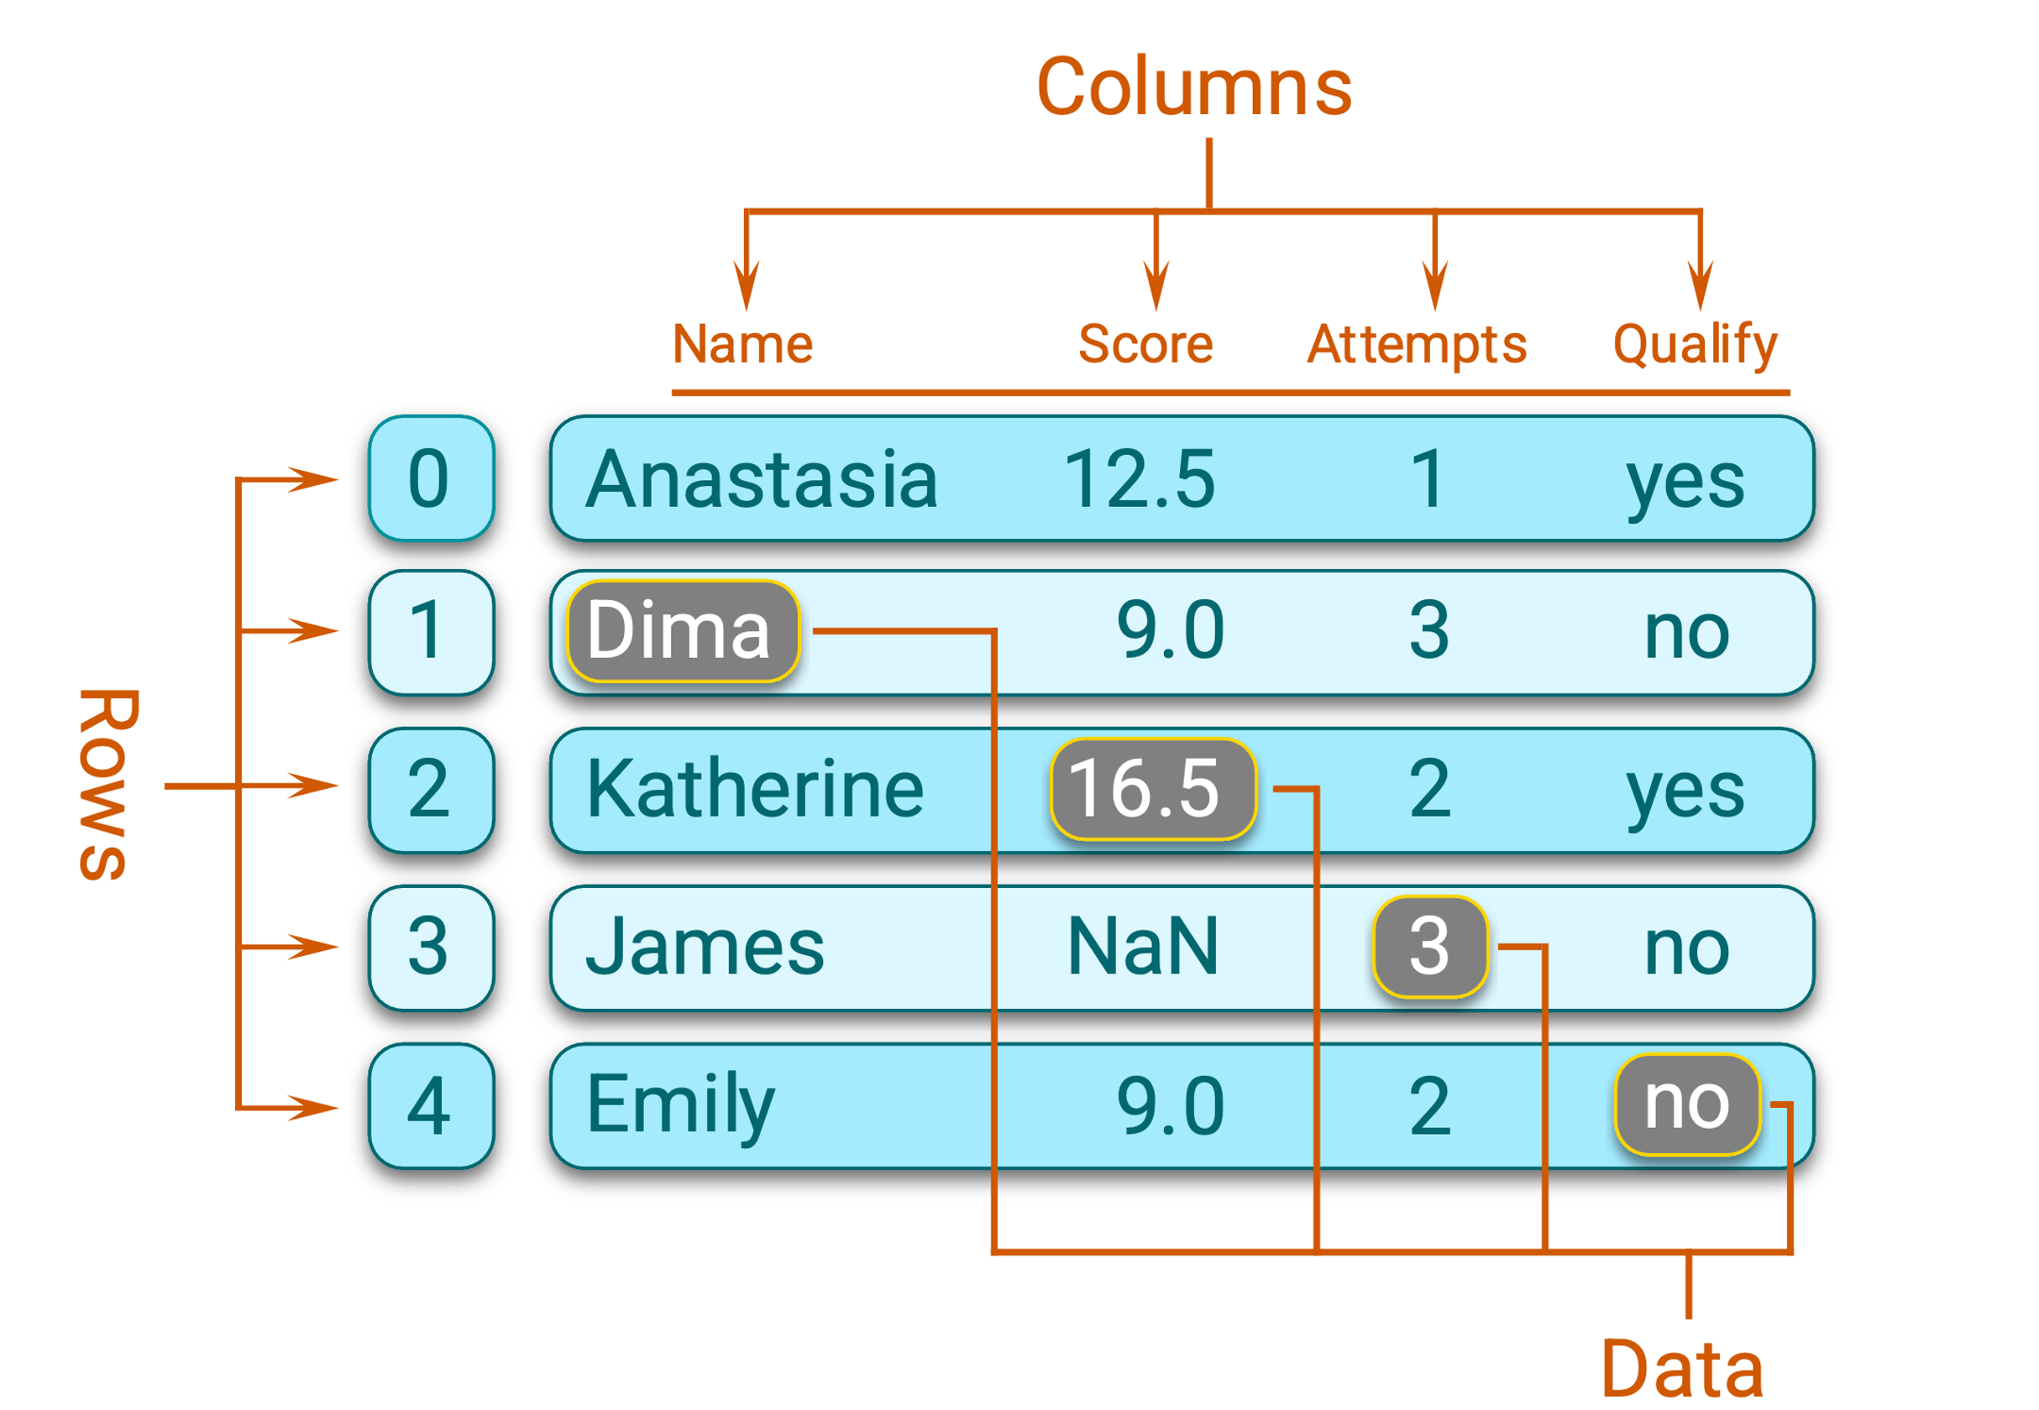
Datos estructurados y limpios
“Tidy datasets are all alike, but every messy dataset is messy in its own way […]”.
-Hadley Wickham
Datos limpios (tidy data):
Cada variable está representada por una columna.
Cada observación está representada por una fila
Cada celda es una medida única
Fuente: W3resource
Wickham, H. (2014). Tidy data. Journal of statistical software, 59(1), 1-23.

Slide 11
La Explosión Cámbrica de los Datos
Volumen de datos generado en Exabytes (Miles de millones de Gigabytes)
Azad et al (2020). The role of structured and unstructured data managing mechanisms in the Internet of things.

Slide 12


Procesamiento del Lenguaje Natural (NLP)
NLP
Ciencias de la Computación
Lingüistica

Slide 13
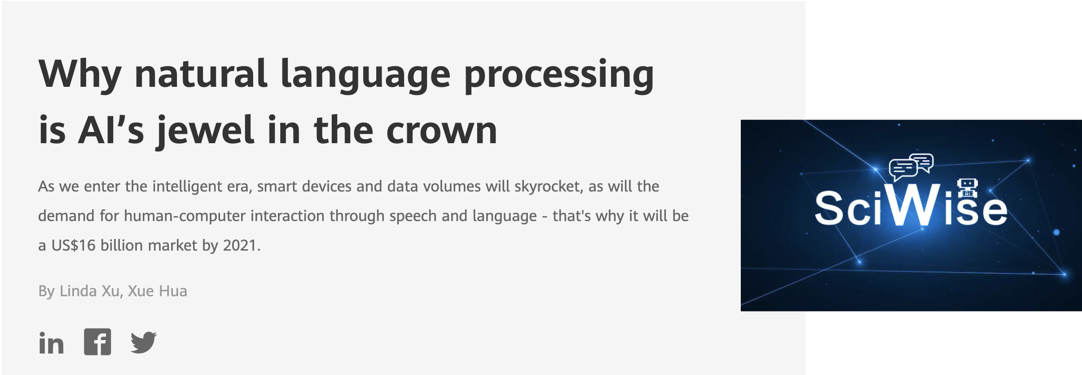
¿Por qué aprender sobre NLP?
Fuente: Xue Hua (2020)

Slide 14
Procesamiento del Lenguaje Natural (NLP)
Generación del Lenguaje Natural (NLG)
Planeación del texto
Planeación de la oración
Realización
Entendimiento del Lenguaje Natural (NLU)
Léxica
Lenguaje
Sintáctica
Ambiguedad
Semántica
Anafórica

Slide 15
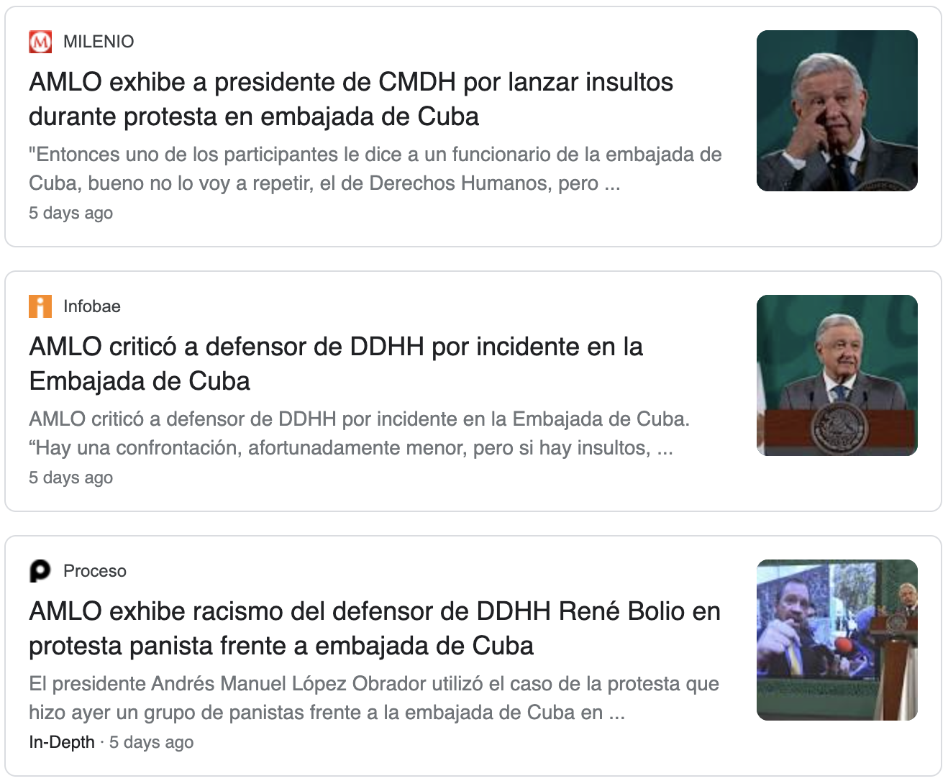
¿Por qué enfocarnos en NLU?

Slide 16
¿Por qué enfocarnos en NLU?

Slide 17
Análisis Crítico del Discurso
CDA sees discourse – language use in speech and writing – as a form of ‘social practice’. Describing discourse as social practice implies a dialectical relationship between a particular discursive event and the situation(s), institution(s) and social structure(s) which frame it: the discursive event is shaped by them, but it also shapes them.
Fairclough & Wodak, 1997
Práctica Sociocultural
Discurso Práctico
Proceso de Producción
Texto
Descripción
(Análisis Textual)
Interpretación
(Análisis Procesal)
Proceso de Interpretación
Explicación
(Análisis Social)

Slide 18
Nuestro Flujo de Trabajo
Extraer
Transformar
Modelar
Interpretar
Análisis de los outputs
Construcción de un corpus lingüstico y modelado LDA
Minería y limpieza de texto
Raspado Web

Slide 19
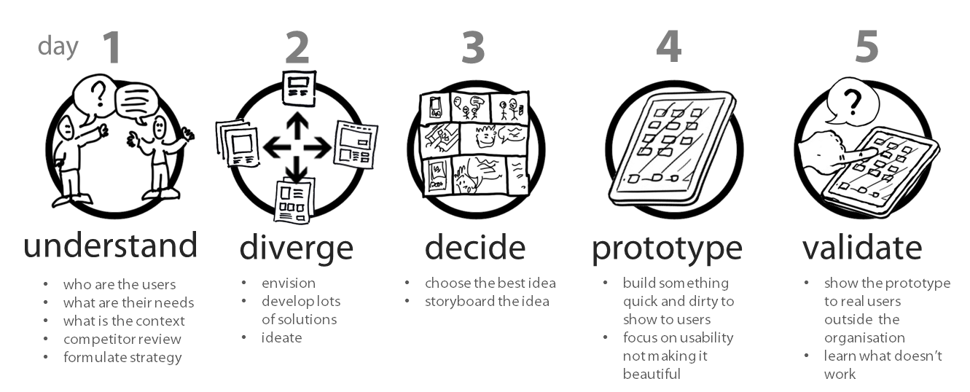
Design Sprint

Slide 20
¡Gracias por tu atención!
Escríbeme: r.rosado@tec.mx

